Slide 1
Федор Достоевский
(1821-1881)

Slide 2
один из самых значительных и известных в мире русских писателей и мыслителей.

Slide 3
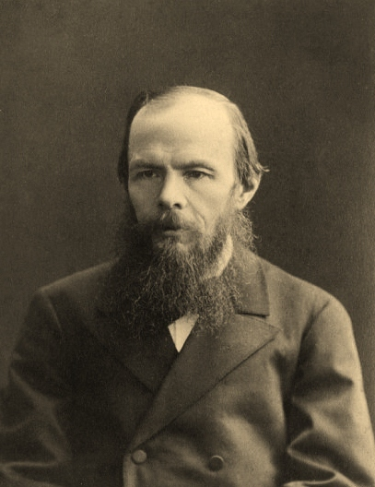
Достоевский Федор Михайлович
Родился 30 октября [11 ноября] 1821 в Москве (Российская империя)

Slide 4
Достоевский Федор Михайлович
Предки писателя по отцовской линии с 1577 года получили право на использование Радвана — польского дворянского герба [основным элементом которого была Золотоордынская тамга (тавро, печать)]. Отец Достоевского много пил и был чрезвычайно жесток. «Мой дед Михаил, — сообщает Любовь Достоевская, — обращался всегда очень строго со своими крепостными. Чем больше он пил, тем свирепее становился, до тех пор, пока они, в конце концов, не убили его».
Мать, Мария Федоровна Нечаева (1800—1837), дочь купца 3-й гильдии Федора Тимофеевича Нечаева (1769—1832), происходившего из старых посадских города Боровска Калужской губернии, родилась в московской разночинной семье, где были купцы, сидельцы в лавках, лекари, универсанты, профессора, художники, духовные особы.

Slide 5
Достоевский Федор Михайлович
Когда Достоевскому было 16 лет, его мать умерла от чахотки, и отец отправил старших сыновей, Фёдора и Михаила (впоследствии также ставшего писателем), в пансион К. Ф. Костомарова в Петербурге.
1837 год стал важной датой для Достоевского. Это год смерти его матери, год смерти Пушкина, творчеством которого он (как и его брат) зачитывался с детства, год переезда в Петербург и поступления в Главное инженерное училище. В 1839 году его отец был убит, возможно, это сделали его крепостные крестьяне

Slide 6
Вскоре после публикации «Белых ночей» писатель был арестован (1849) в связи с «делом Петрашевского». Хотя Достоевский отрицал предъявленные ему обвинения, суд признал его «одним из важнейших преступников»[3].
Военный суд находит подсудимого Достоевского виновным в том, что он, получив в марте сего года из Москвы от дворянина Плещеева… копию с преступного письма литератора Белинского — читал это письмо в собраниях: сначала у подсудимого Дурова, потом у подсудимого Петрашевского. А потому военный суд приговорил его за недонесение о распространении преступного о религии и правительстве письма литератора Белинского… лишить на основании Свода военных постановлений… чинов и всех прав состояния и подвергнуть смертной казни расстрелянием

Slide 7
Ссылка и каторга
Суд и суровый приговор к смертной казни (22 декабря 1849) на Семёновском плацу был обставлен как инсценировка казни. В последний момент осуждённым объявили о помиловании, назначив наказание в виде каторжных работ. Во время короткого пребывания в Тобольске на пути к месту каторги (11—20 января 1850) писатель встретился с жёнами сосланных декабристов. Следующие четыре года Достоевский провёл на каторге в Омске. В 1854 году Достоевский был освобождён и отправлен рядовым в седьмой линейный сибирский батальон. Здесь же у него начался роман с Марией Дмитриевной Исаевой. Период заключения и военной службы был поворотным в жизни Достоевского: из ещё не определившегося в жизни «искателя правды в человеке» он превратился в глубоко религиозного человека, единственным идеалом которого на всю последующую жизнь стал Христос.

Slide 8
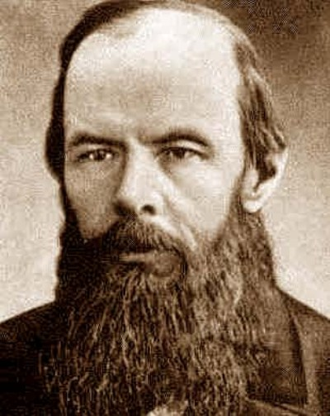
После каторги
30 июня 1859 года Достоевскому выдали временный билет № 2030, разрешающий ему выезд в Тверь, и 2 июля писатель покинул Семипалатинск. В 1860 году Достоевский с женой и приёмным сыном Павлом вернулся в Петербург, но негласное наблюдение за ним не прекращалось до середины 1870-х годов.

Slide 9
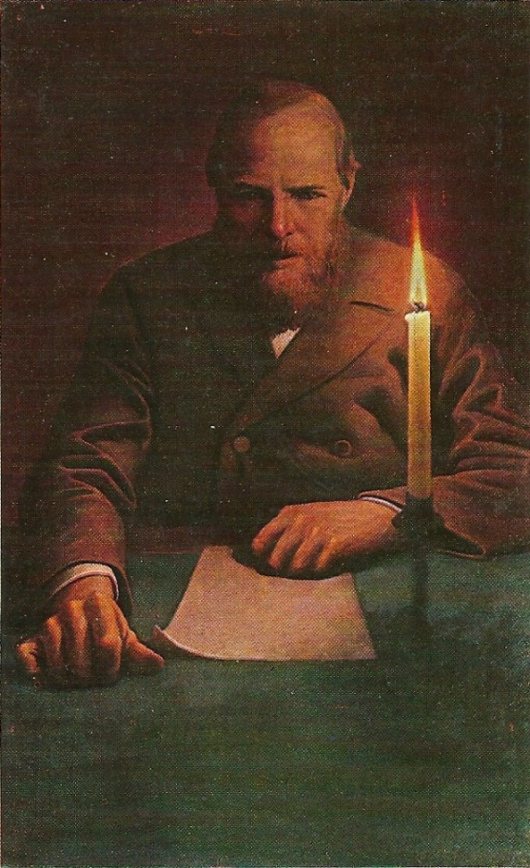
Федор Достоевский
Достоевский предпринял поездку за границу с молодой эмансипированной особой Аполлинарией Сусловой, в Баден-Бадене увлёкся разорительной игрой в рулетку, испытывал постоянную нужду в деньгах и в это же время (1864 год) потерял жену и брата. Непривычный уклад европейской жизни довершил разрушение социалистических иллюзий юности, сформировал критическое восприятие буржуазных ценностей и неприятие Запада.

Slide 10
Достоевский Федор Михайлович
Сниткина обустроила жизнь писателя, взяла на себя все экономические вопросы его деятельности, а с 1871 года Достоевский навсегда бросил рулетку.
С 1872 по 1878 годы писатель прожил в городе Старая Русса Новгородской губернии. Эти годы жизни были очень плодотворными: 1872 — «Бесы», 1873 — начало «Дневника писателя» (серия фельетонов, очерков, полемических заметок и страстных публицистических заметок на злобу дня), 1875 — «Подросток», 1876 — «Кроткая».
В октябре 1878 года Достоевский возвращается в Петербург, где поселяется в квартире в доме на Кузнечном переулке,5/2, в которой и проживает до дня своей смерти 28 января (9 февраля) 1881 года.

Slide 11
Последние годы жизни
В последние несколько лет жизни 2 события стали особо значимыми для Достоевского. В 1878 году император Александр II пригласил к себе писателя, чтобы представить его своей семье, и в 1880 году, всего лишь за год до смерти, Достоевский произнёс знаменитую речь на открытии памятника Пушкину в Москве. В эти же годы писатель сблизился с консервативными журналистами, публицистами и мыслителями, переписывался с видным государственным деятелем К. П. Победоносцевым.
Памятник на могиле Ф. М. Достоевского
Несмотря на известность, которую Достоевский обрёл в конце своей жизни, поистине непреходящая, всемирная слава пришла к нему после смерти. В частности, Фридрих Ницше признавал, что Достоевский был единственным психологом, у которого он мог кое-чему поучиться

Slide 12
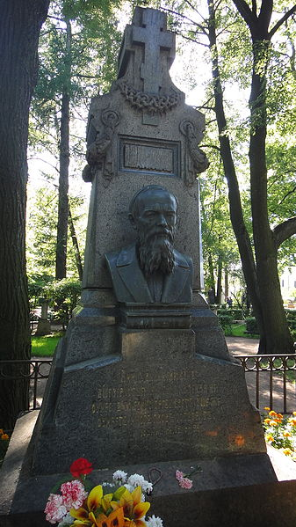
26 января (7 февраля) 1881 года сестра Достоевского Вера Михайловна приехала в дом к Достоевским, чтобы просить брата отказаться от своей доли рязанского имения, доставшейся ему по наследству от тётки А. Ф. Куманиной, в пользу сестёр. По рассказу Любови Фёдоровны Достоевской, была бурная сцена с объяснениями и слезами, после чего у Достоевского пошла кровь горлом. Возможно, этот неприятный разговор стал толчком к обострению его болезни (эмфиземы) — через два дня писатель скончался.
Похоронен на Тихвинском кладбище Александро-Невской лавры в Санкт-Петербурге.

Slide 13
Дякую за увагу
Підготував
Учень 10 класу
Зош №12
Шпак Денис

